Slide 1

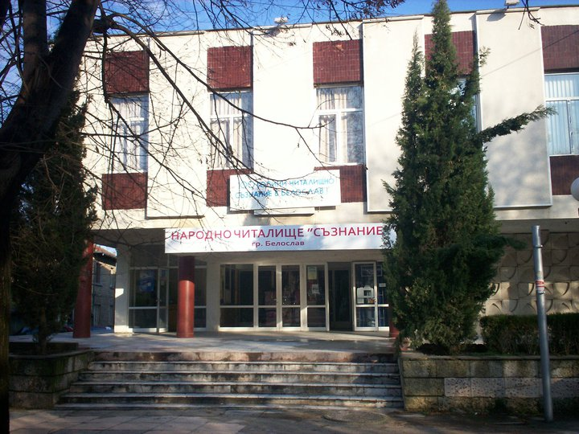
Читалището-желана територия за всички

Slide 2
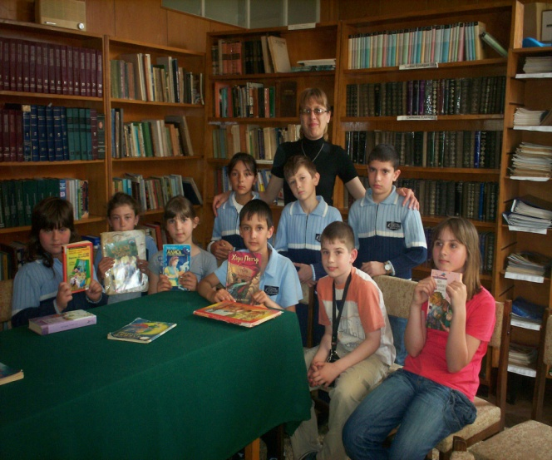
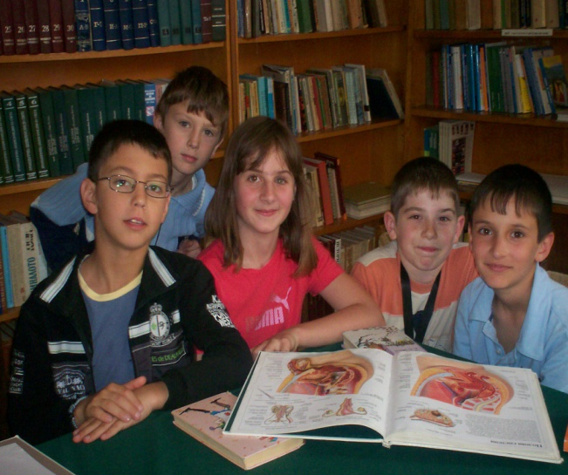
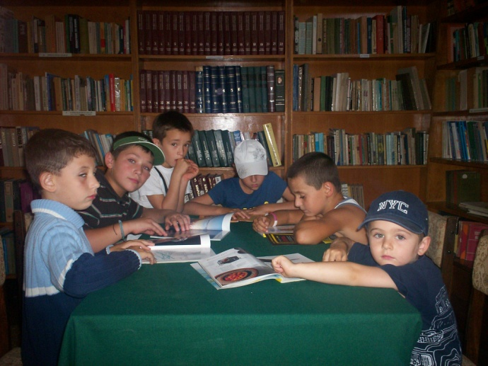
Моята библиотека

Slide 3

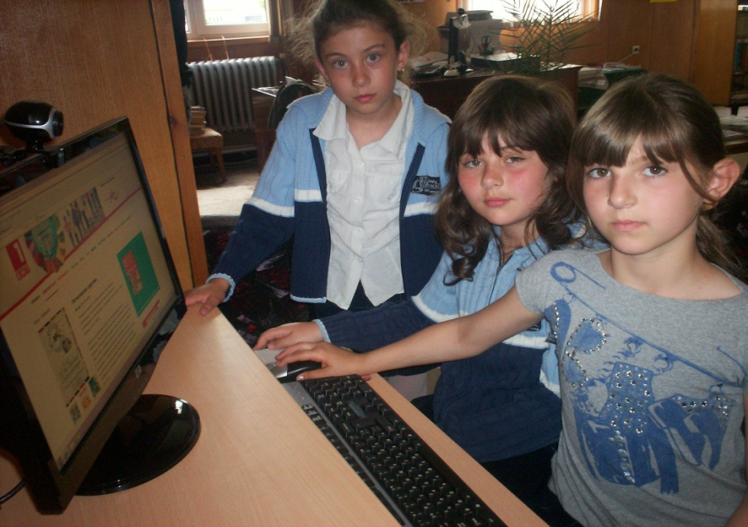
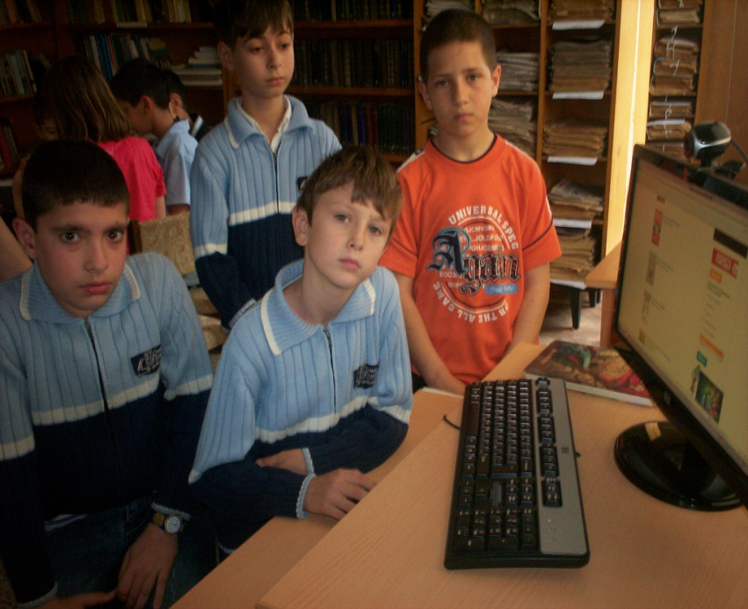
Участие на учениците в последния етап на
“Малкото голямо четене” в библиотеката - 2011

Slide 4
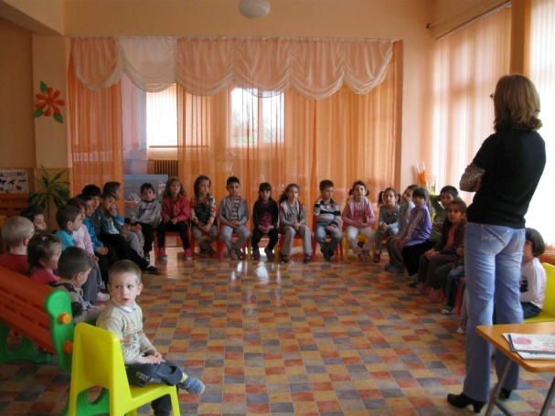
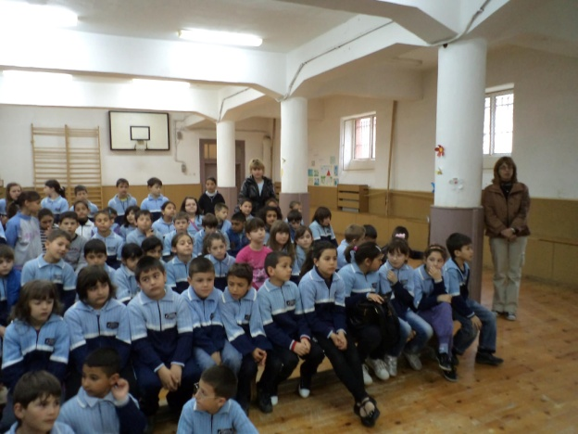
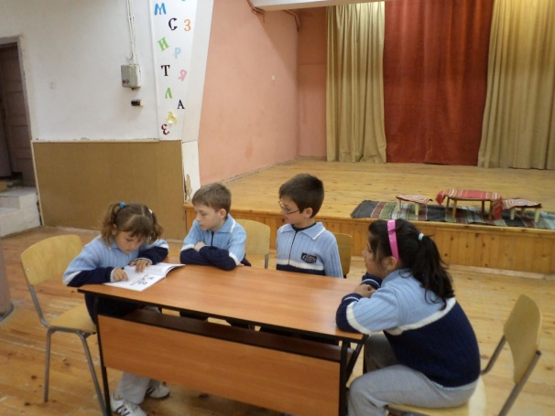
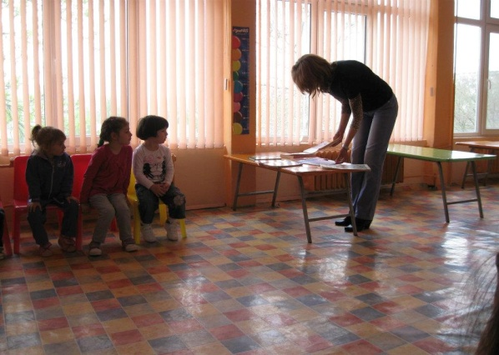
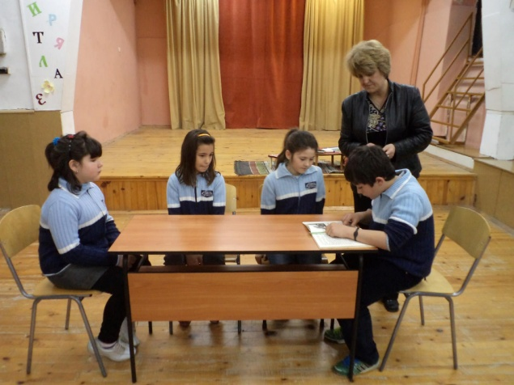
Читалищната библиотека гостува на децата в училище и детската градина за Международния ден на книгата 2012

Slide 5
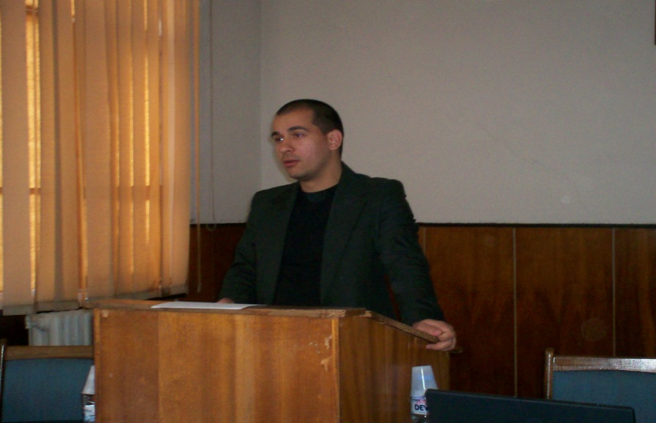
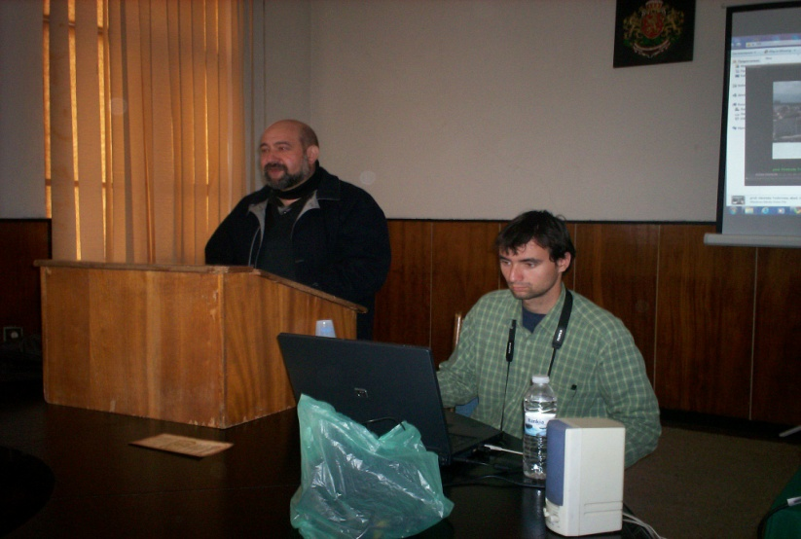
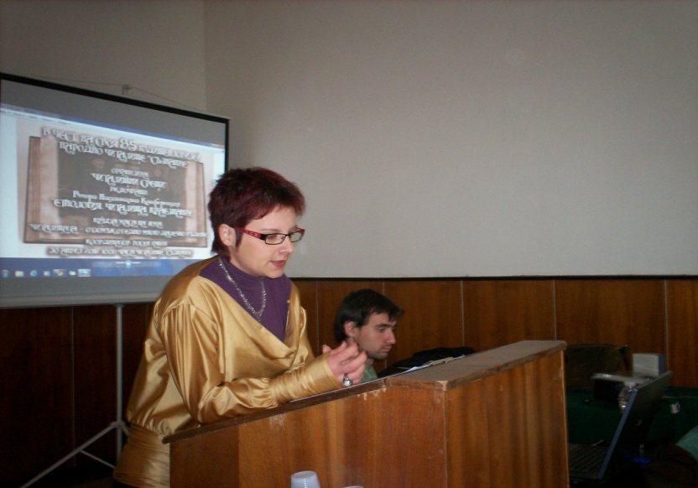
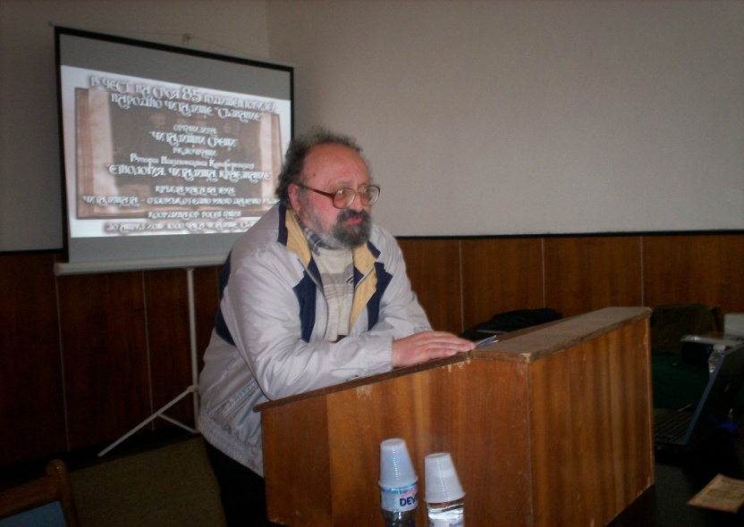
Трета национална научна конференция
“Читалищни срещи- Етнология,Читалище,Краезнание”
Белослав - 2012

Slide 6
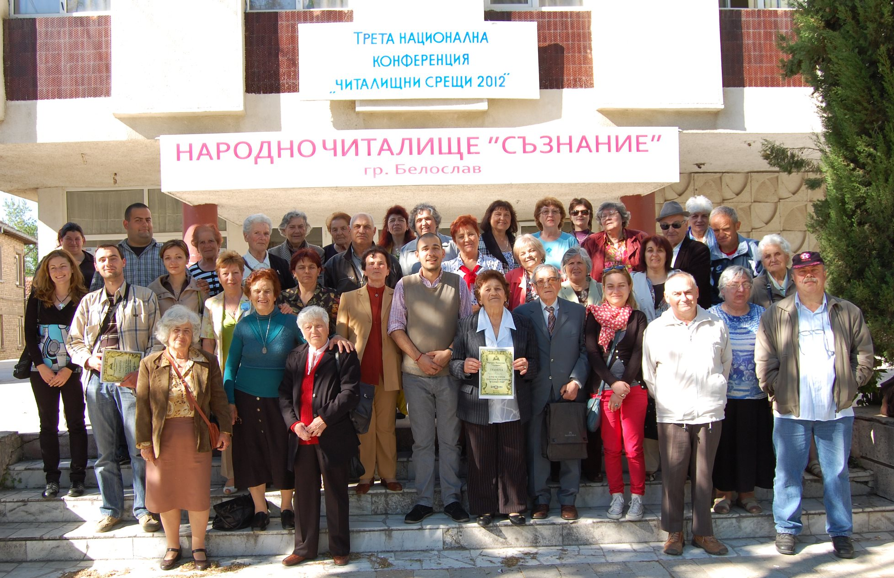

Slide 7
“ЧИТАЛИЩНИ СРЕЩИ”
На 30 април преди доц. д-р Веселин Тепавичаров завеждащ катедра Етнология на СУ „Св. Кл. Охридски” и председателя на Читалището Росен Гацин откриха Третата национална конференция „Читалищни срещи”. Гацин даде старт на мероприятието със своя материал „Читалищата - отломък от едно много далечно бъдеще”. Темата на конференцията „Традиционната култура в градска среда, локални общности” пък събра учени и краеведи около кръглата маса в Белослав. Свои доклади изнесоха Атанаска Станчева и Димитър Василев от Института за етнология и фолклористика с Етнографски музей при БАН, Любомир Коцев, етнолог от Софийски университет „Св. Климент Охридски”, Милена Драгнева от Исторически музей – Провадия, Трифон Трифонов (капитан втори ранг от резерва и настоящ изследовател) , изтъкнатия краевед Алеко К. Константинов и много др. През годините конференцията в Белослав се превърна във форум, който позволява на учени от цялата страна да изложат своите тези и изследвания за генезиса на Българската традиция и нейните съвременни проекции.

Slide 8
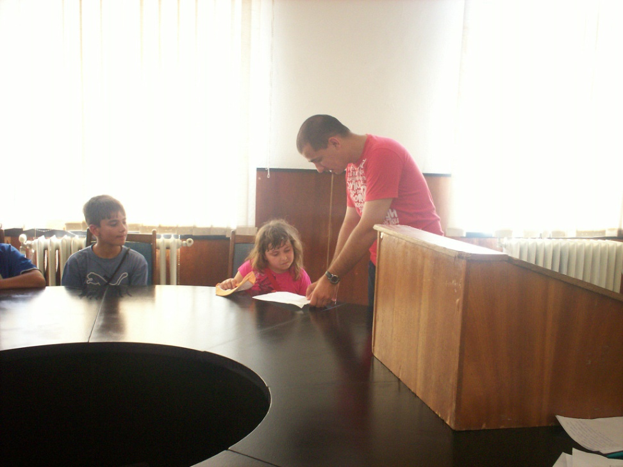
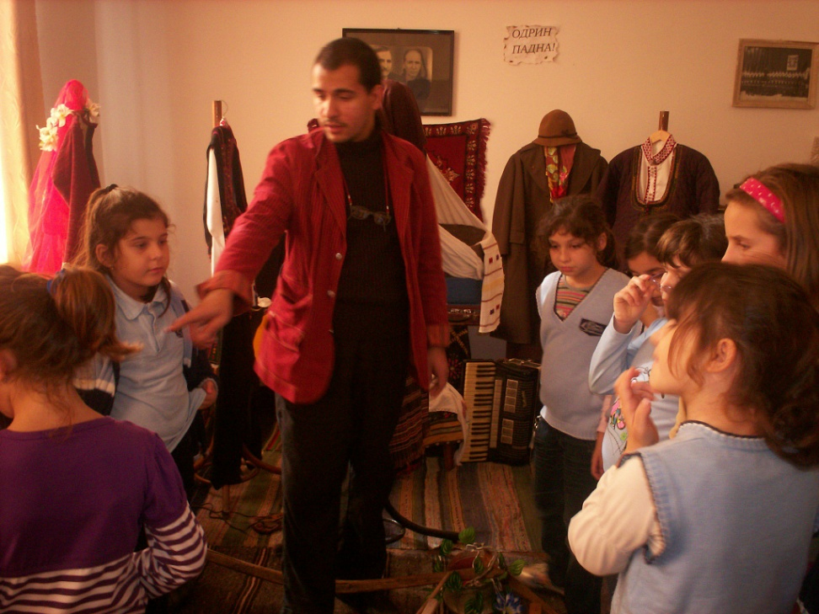
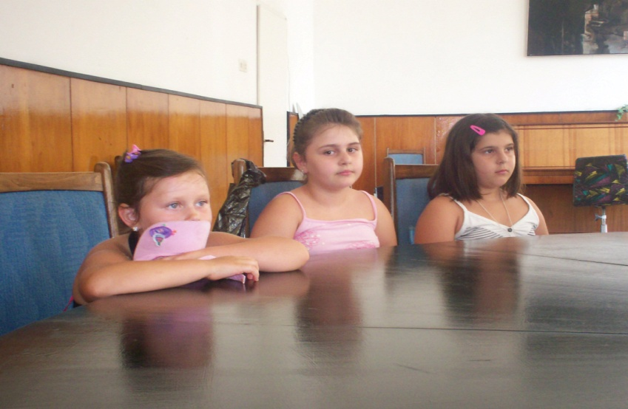
“Да опознаем своя род”
Урок по родолюбие в музейната сбирка на читалището
с етнолога - Росен Гацин
Участие на деца в
клуба по Етнознание

Slide 9
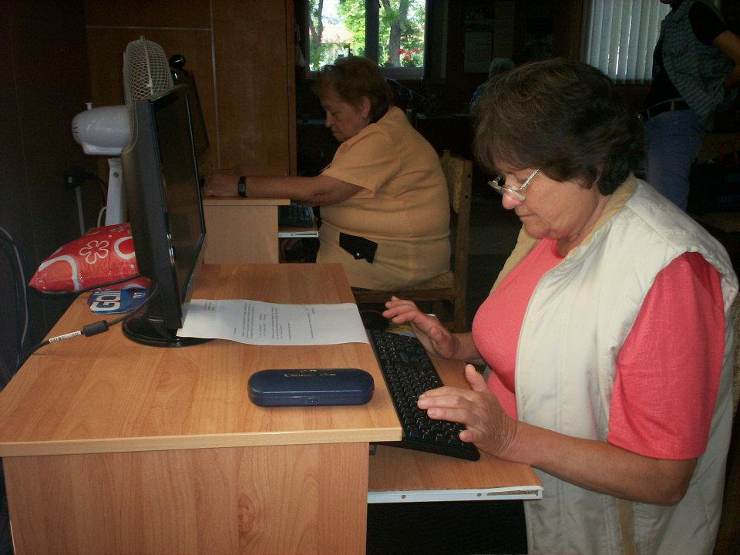
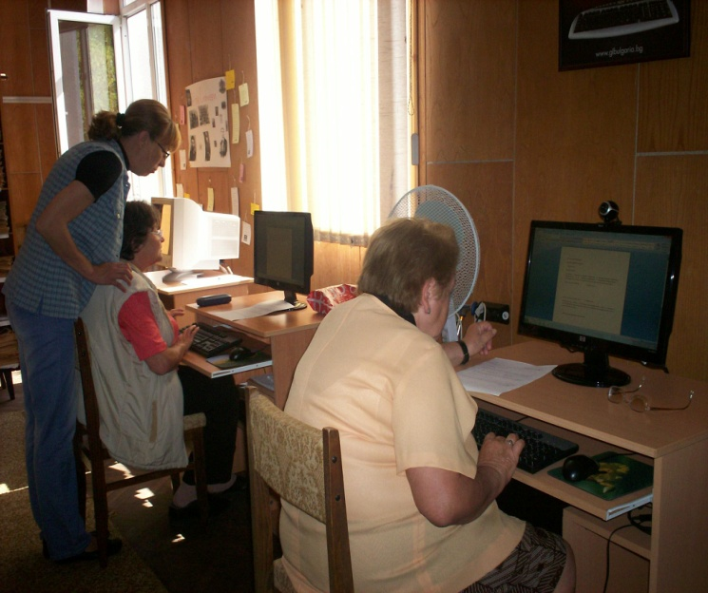
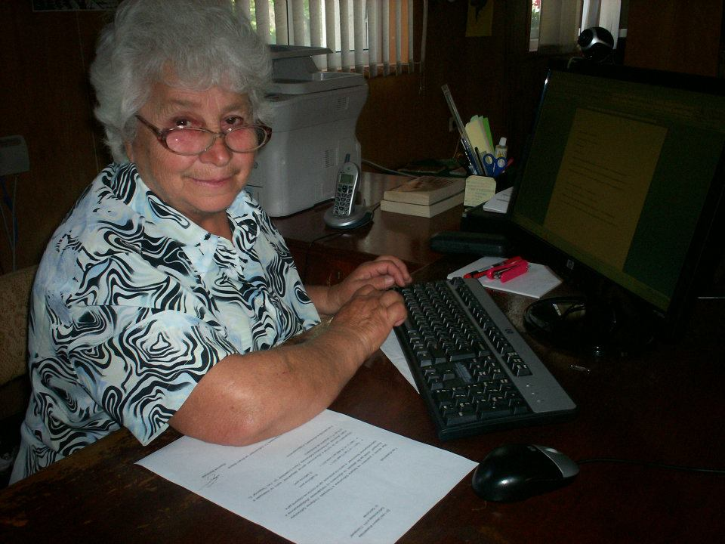
Обучение на възрастни граждани по компютърна грамотност

Slide 10
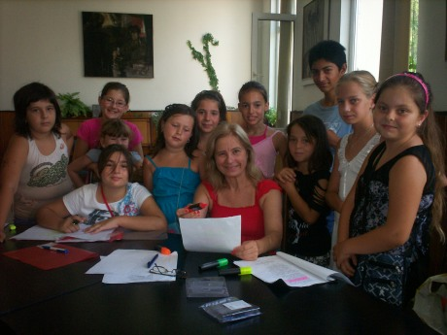
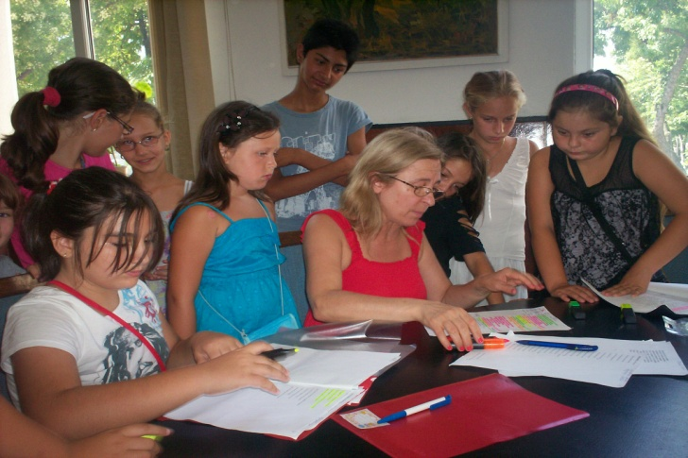
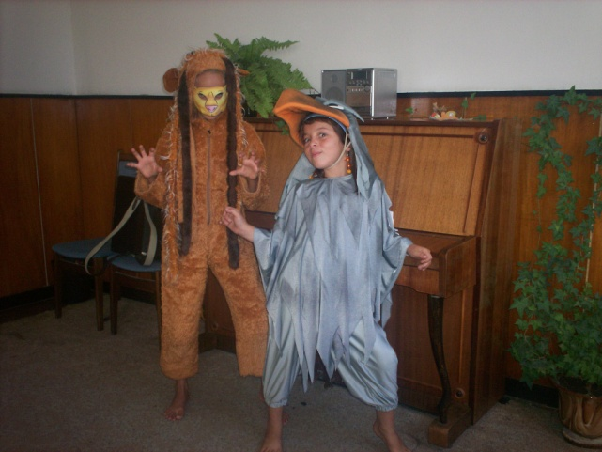
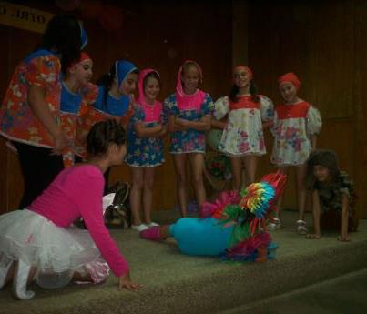
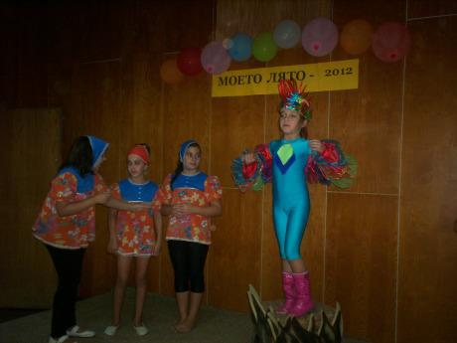
Детска театрална школа “АРЛЕКИН”
Театрална музикална постановка по басни
“ПЕТЕЛЪТ”

Slide 11
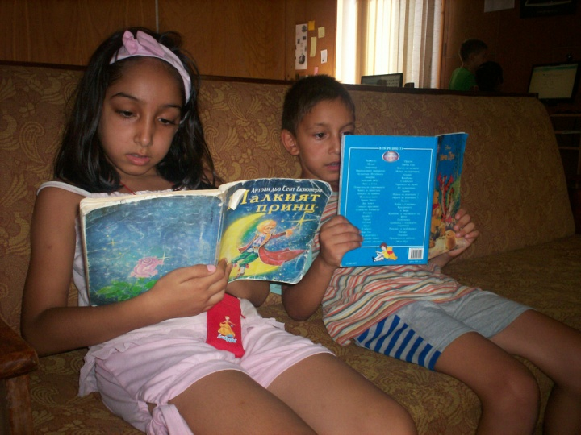
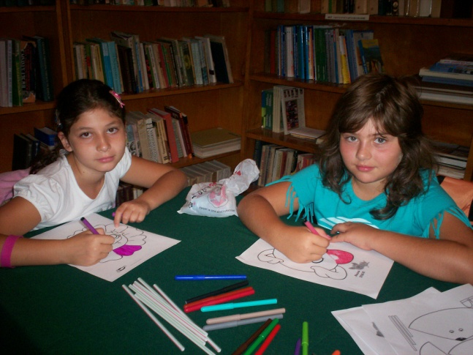
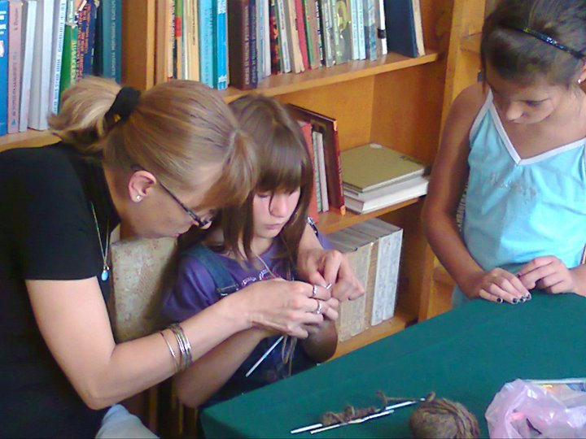
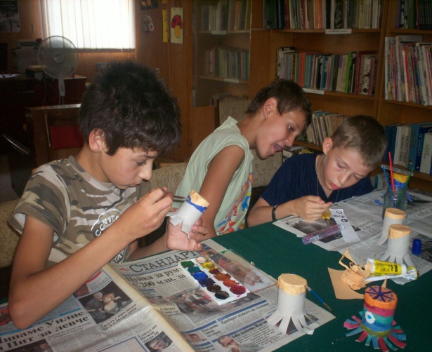
Лятно училище в библиотеката
“МОЕТО ЛЯТО”-2012
Работилница “Сръчни ръце”

Slide 12
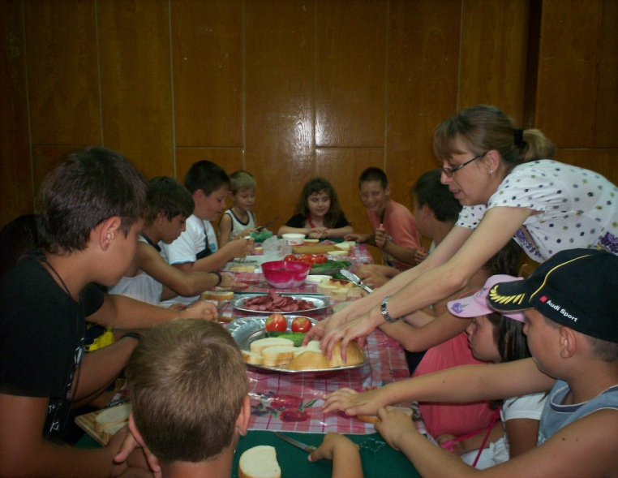
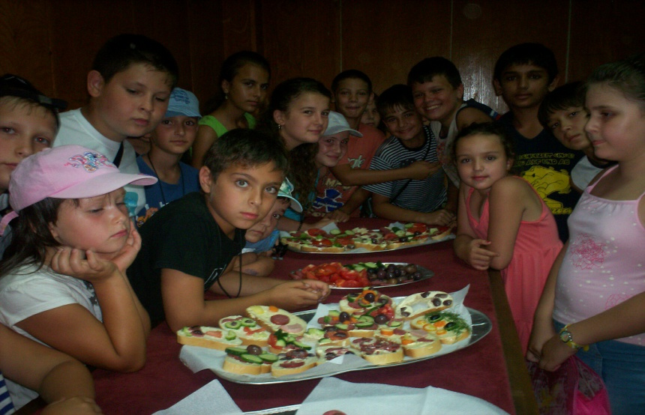
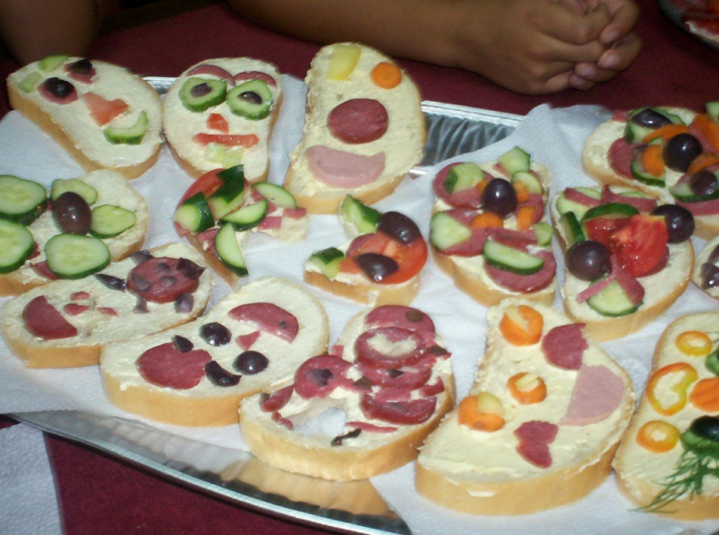
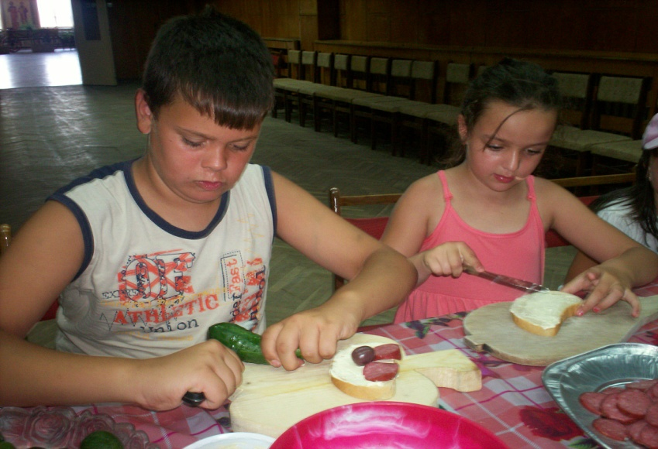
М
Л
А
Д
К
У
Л
И
Н
А
Р

Slide 13
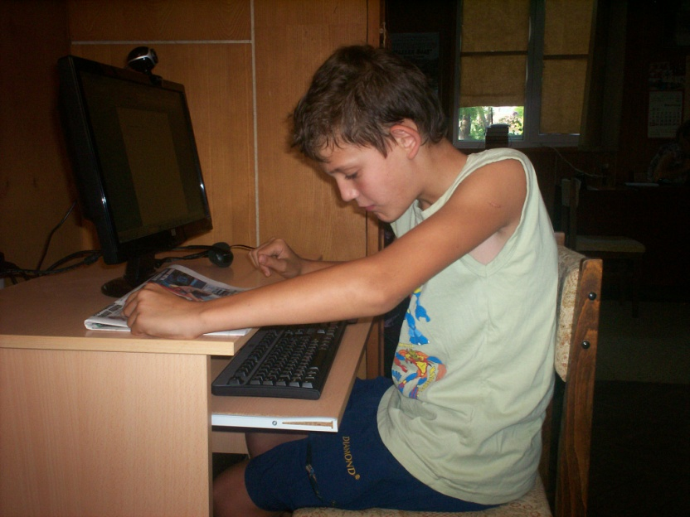
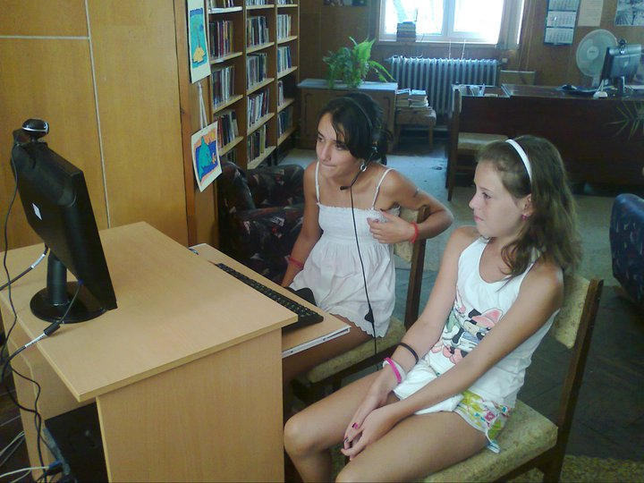
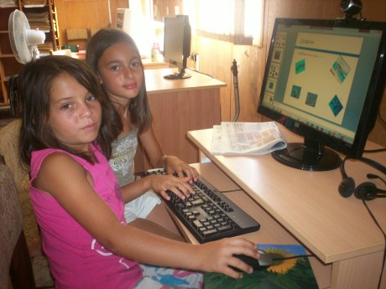
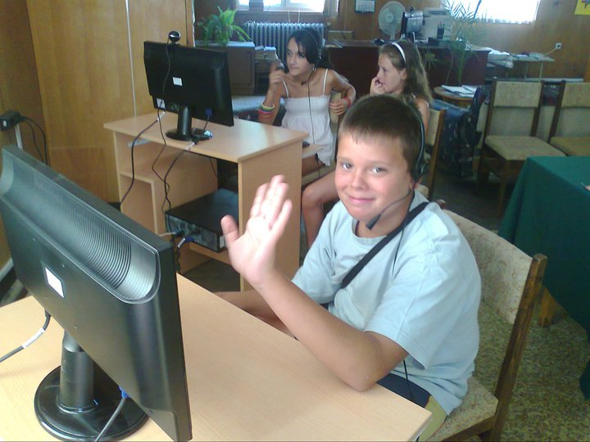
Информационен център по програма
“Глобални библиотеки”
Обучение на дете със
специални потребности
Изработване на презентации от деца в лятното училище

Slide 14
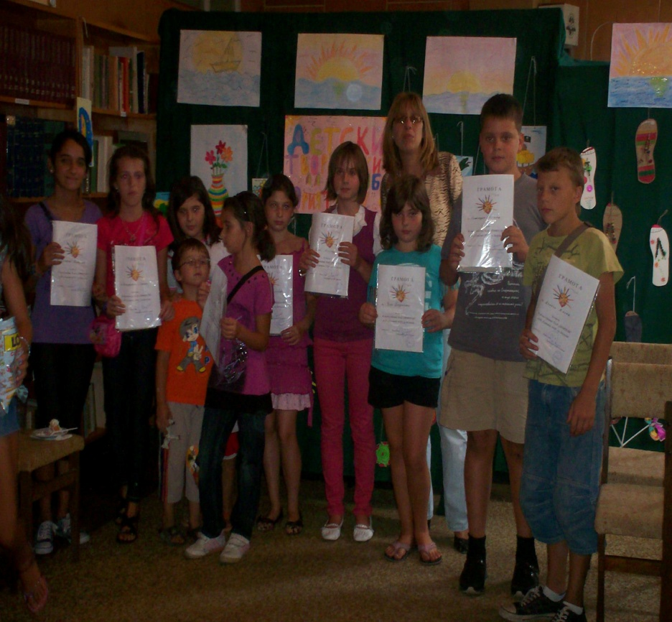
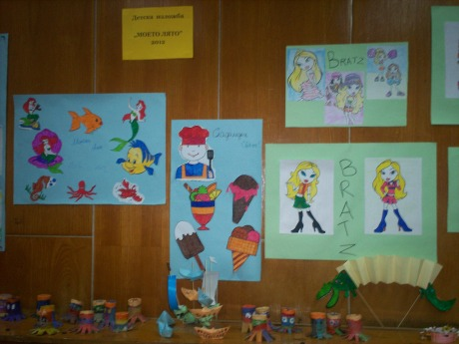
Детски празник в читалището
“МОЕТО ЛЯТО - 2012”

Slide 15
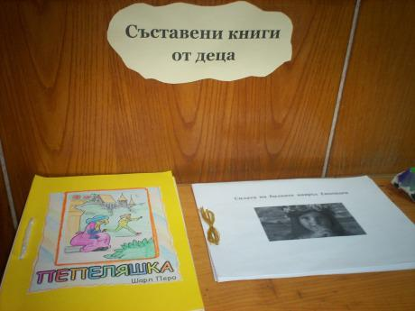
Детска изложба
“МОЕТО ЛЯТО-2012”

Slide 16
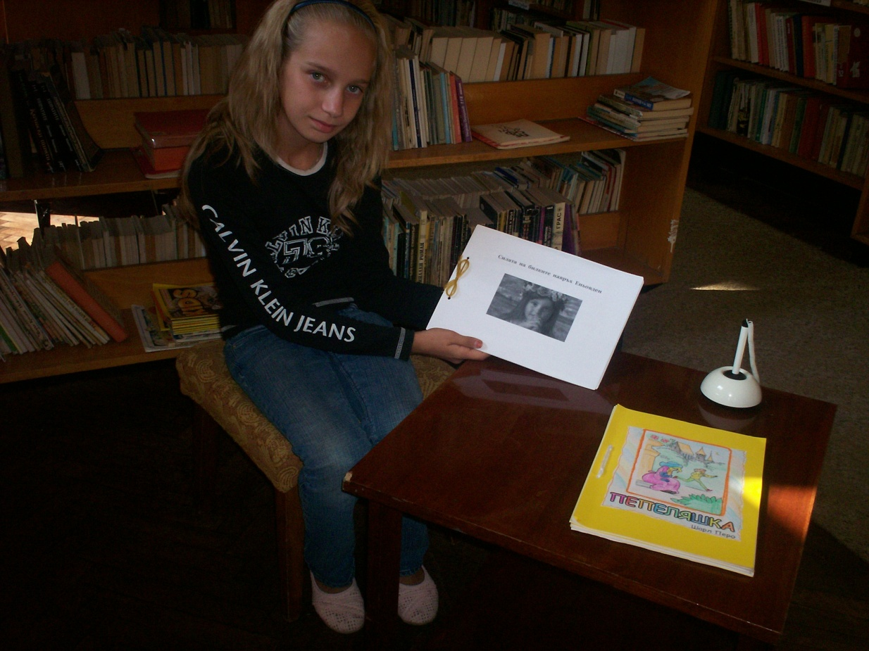
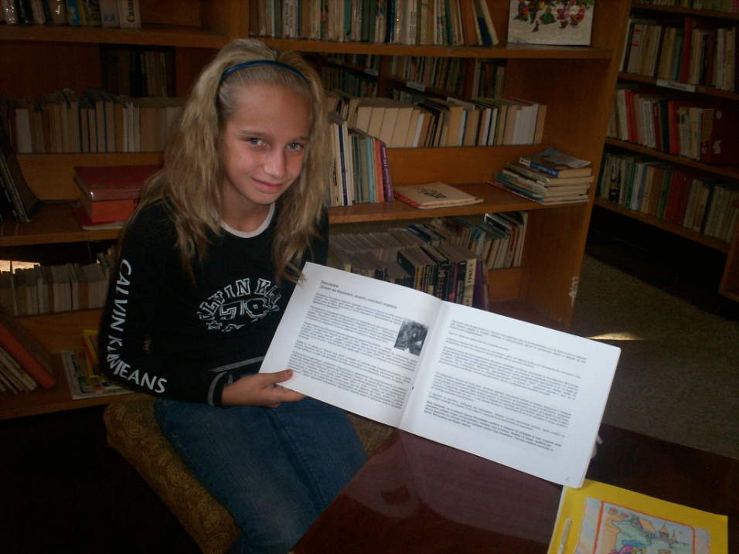
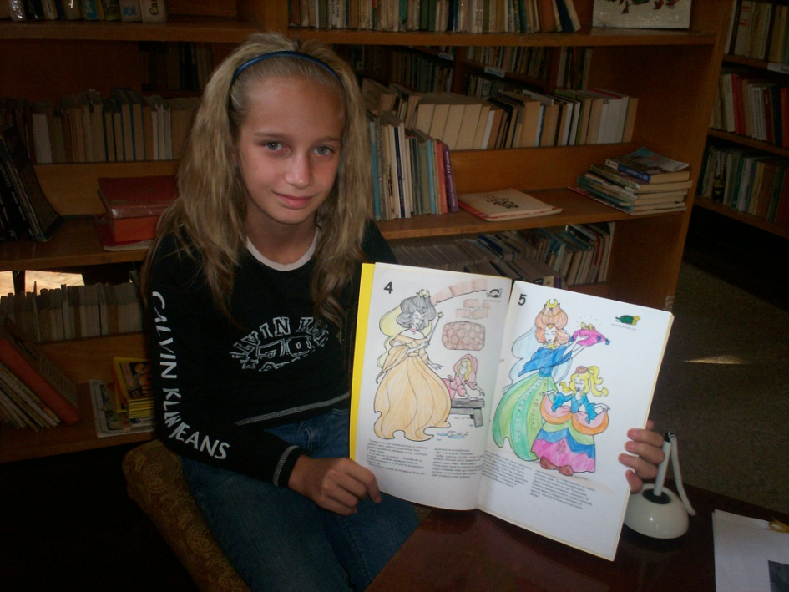
Изработени книги от деца
от лятното училище

Slide 17


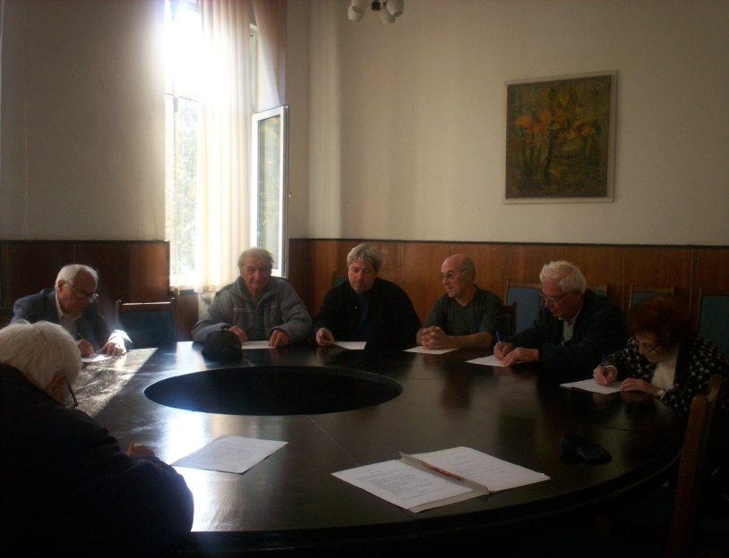



Издадени книги на местни автори от Клуба на творците

Slide 18
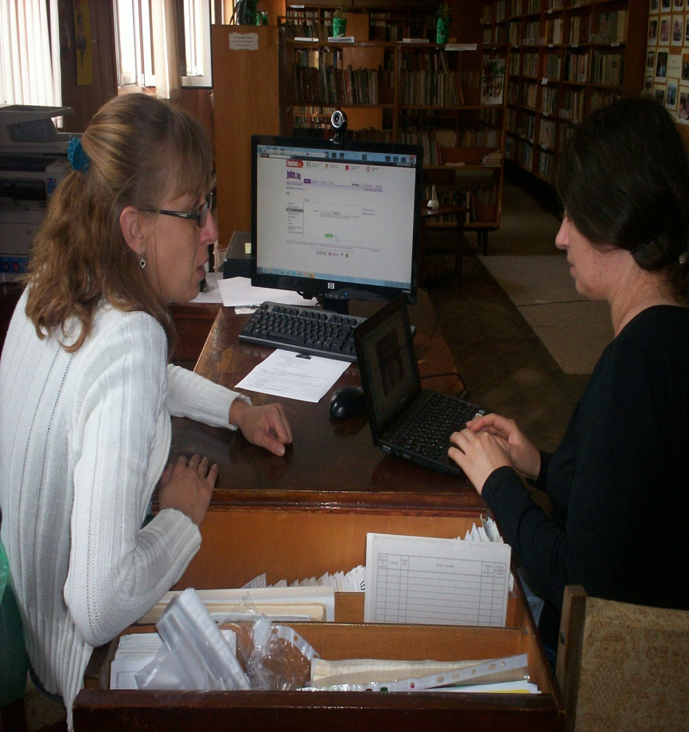
Извършване на социални услуги

Slide 19
НОВОСТИ В БИБЛИОТЕКАТА
Литературни празници, посветени на различни автори
и писатели
Представяне на книги издадени от местни автори
от “Клуб на творците”
Работилница за мартеници
Клуб по Етнознание: провеждане на традиционни конференции по Етнология ,Краезнание
Детска театрална школа “Арлекин”
Лятно училище в библиотеката
Предоставяне на библиотечни справки свързани с наука,култура и други области на познанието

Slide 20
ИНФОРМАЦИОННИЯТ ЦЕНТЪР ПРЕДОСТАВЯ
ИНФОРМАЦИЯ ЗА МЕСТНО УПРАВЛЕНИЕ И ОБЩНОСТ
СОЦИАЛНА ИНФОРМАЦИЯ
БИБЛИОТЕЧНИ УСЛУГИ
ИНФОРМАЦИЯ ЗА ФИНАНСИРАЩИ ПРОГРАМИ
ИНФОРМАЦИЯ ЗА ВЪЗМОЖНОСТИ ЗА ОБУЧЕНИЕ
ДРУГИ УСЛУГИ : ДОСТЪП ДО ИНТЕРНЕТ, НАБОР НА ТЕКСТ
И ТЕКСТООБРАБОТКА,ПРИНТИРАНЕ,
КОПИРАНЕ И СКАНИРАНЕ

Slide 21
ПАРТНЬОРИ
Регионална библиотека “Пенчо Славейков”гр.Варна
Община Белослав
Детски и учебни заведения в Белослав
Бюро по труда
Академично етноложко сдружение – София
Сдружение за културни инициативи – София
Института по етнология и фолклор на БАН
Катедрата по Етнология на ИФ на СУ
Съюз на краеведите в България

Slide 22
Благодаря за вниманието!
Севинч Исмаилова
библиотекар НЧ”Съзнание 1926”
гр.Белослав

